Slide 1
Digital booking Equipo 10
Rodrigo Calvo Monica Muñoz Gaston Innamorato
Jorge Sierra Victor Valencia Braian Redmond

Slide 2
1.
Back-end

Slide 3
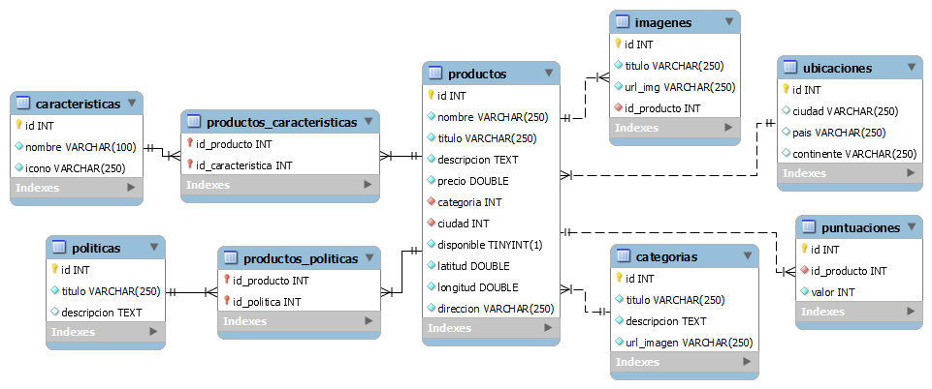

Slide 4
2.
Front-end

Slide 5
Librerias utilizadas en la vista de producto
yet another react lightbox
react responsive carousel
react leaflet

Slide 6
3.
Infraestructura

Slide 7
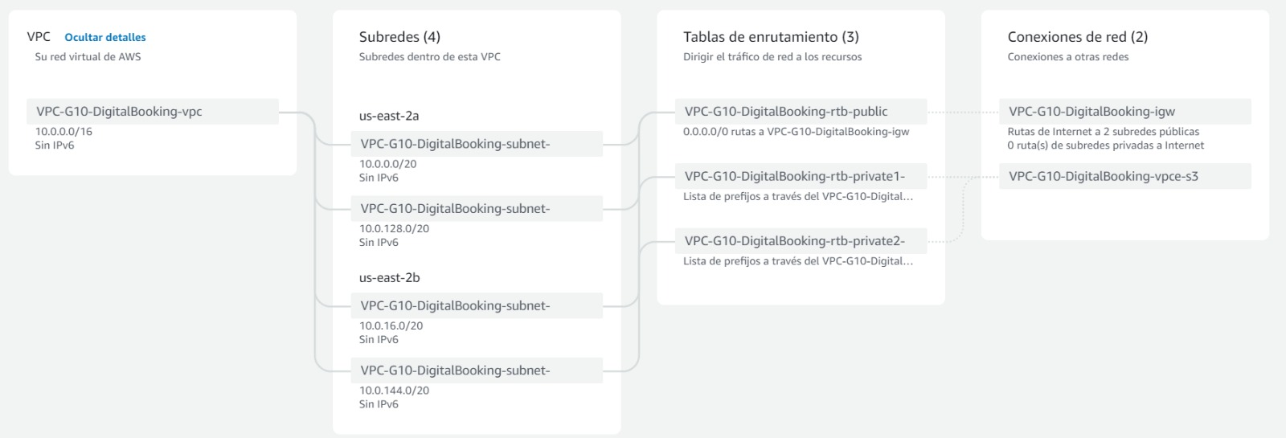

Slide 8
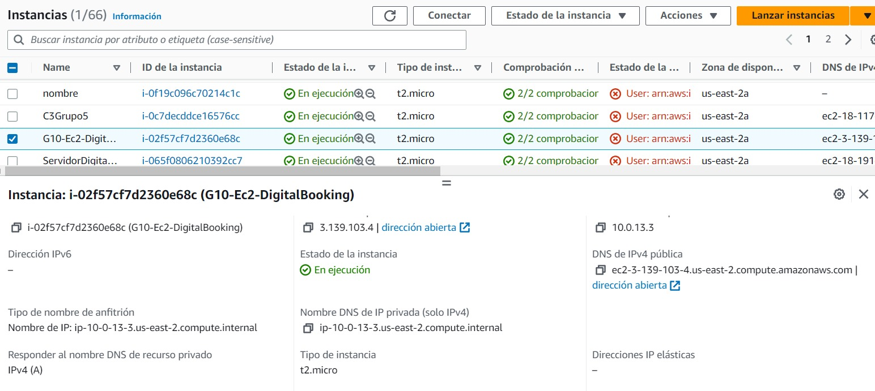

Slide 9
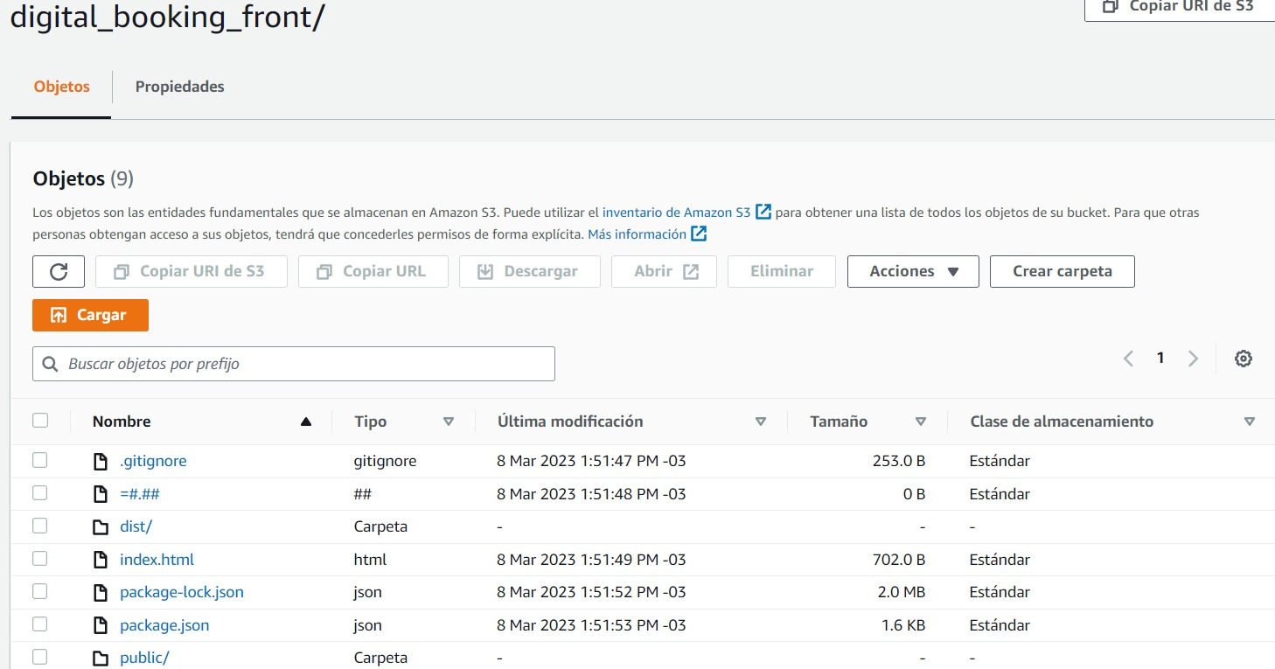

Slide 10
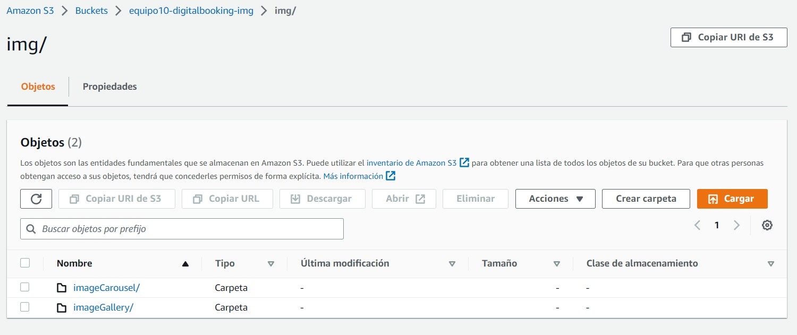

Slide 11
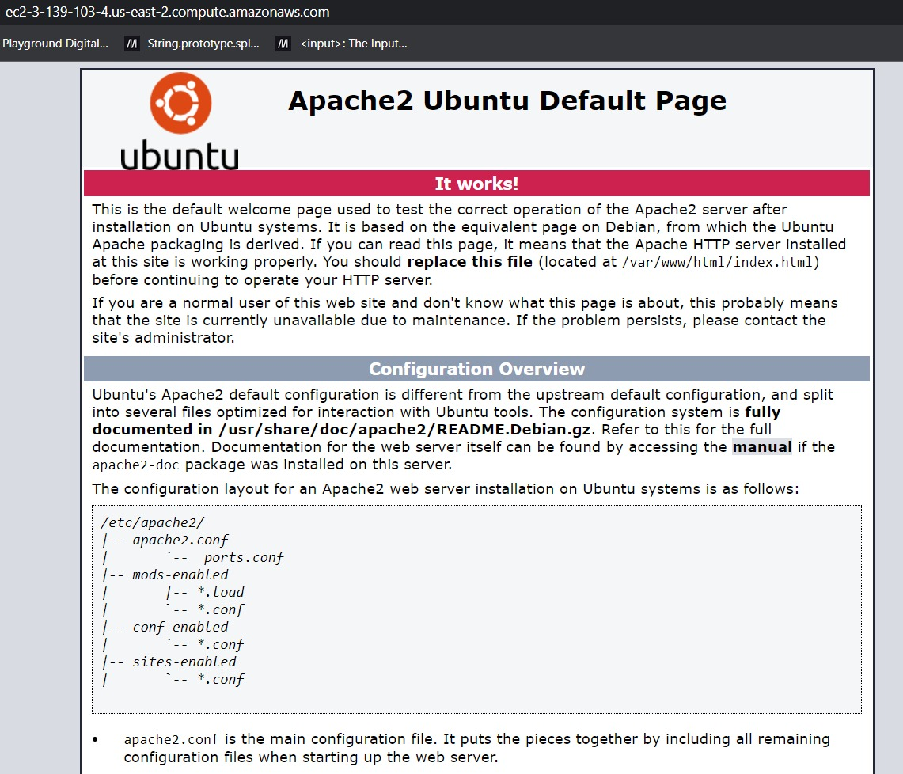

Slide 12
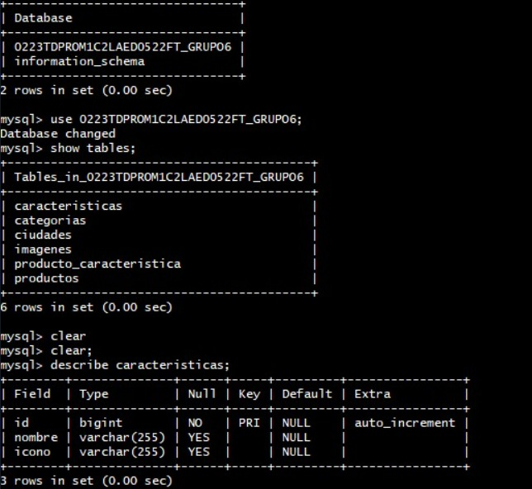

Slide 13
4.
Testing

Slide 14
Gracias!

